Slide 1
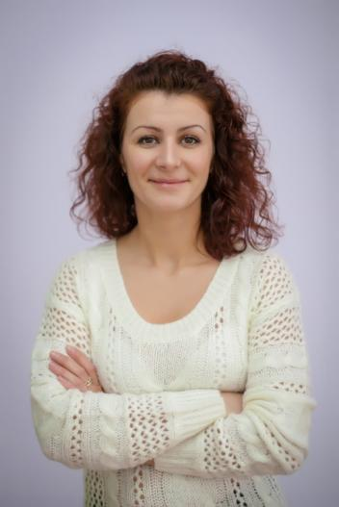
Государственное бюджетное дошкольное образовательное учреждение детский сад № 2 комбинированного вида Петродворцового района Санкт-Петербурга
Упражнения для работы с детьми дошкольного возраста c использованием
Тренажерно – информационной системы «ТИСА»
Подготовила:
Годынюк Галина Васильевна
Воспитатель

Slide 2
Универсальный многофункциональный тренажер с ММПБКП. Предназначен для развивающих и корректирующих упражнений на фоне модуляции мягких природных колебаний ( ММПБПК), оказывающих положительное воздействие на биологические процессы организма ребенка. Обеспечивает выполнение упражнений с разгруженным позвоночником под различными углами; обеспечивает нормализацию мышечного тонуса; с помощью каната ребенок может поднимать туловище без напряжения пояcничного отдела позвоночника.

Slide 3
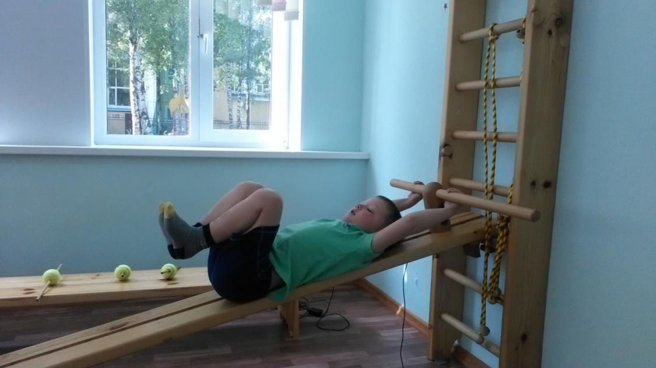
Упражнения на Универсальном многофункциональном тренажере
Лежа на скате прижать к груди и опустить ноги согнутые в коленях.
Упражнение укрепляет брюшной пресс.

Slide 4
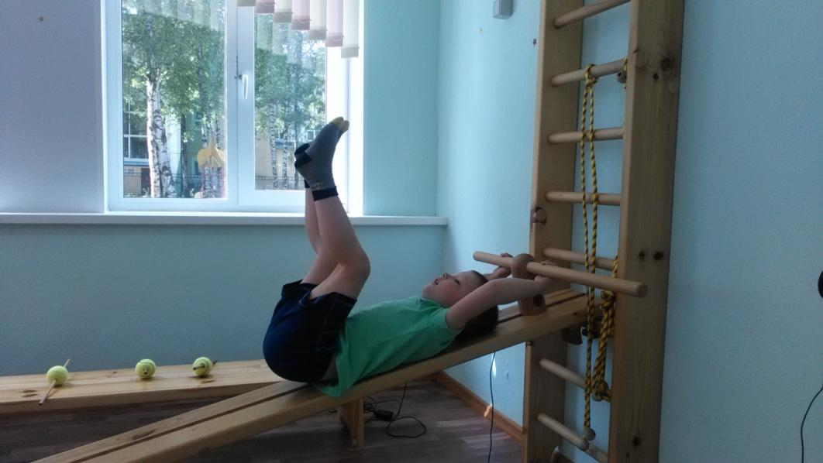
Упражнения на Универсальном многофункциональном тренажере
Лежа на скате поднять
и опустить ноги.
Упражнение укрепляет брюшной пресс и мышцы бедра.

Slide 5
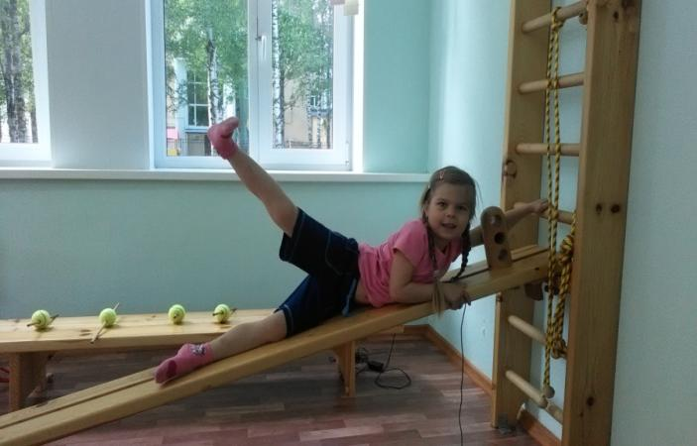
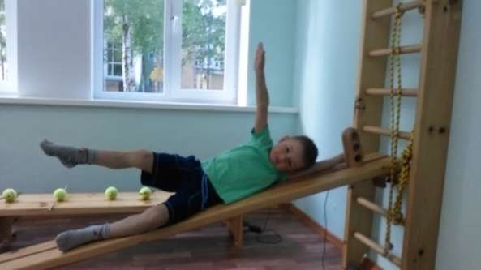
Упражнения на Универсальном многофункциональном тренажере
Лежа боком на скате, одной рукой держась за шведскую стенку поднять ногу и руку . Задержаться в таком положении на некоторое время.
Упражнение для развития косых мышц брюшного пресса и равновесия.

Slide 6
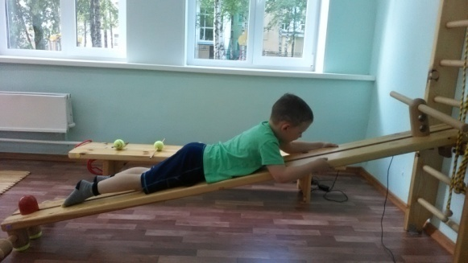
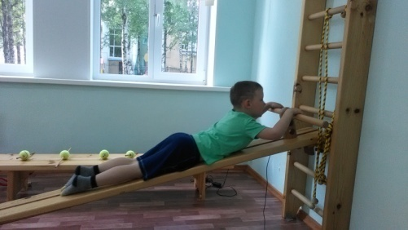
Упражнения на Универсальном многофункциональном тренажере
Лежа на скате, держась руками за шведскую стенку подтянуть себя вверх.
Упражнение для развития мышц плечевого пояса.

Slide 7
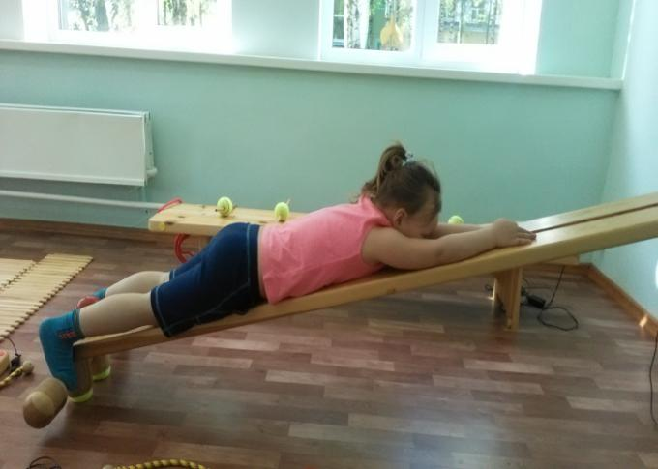
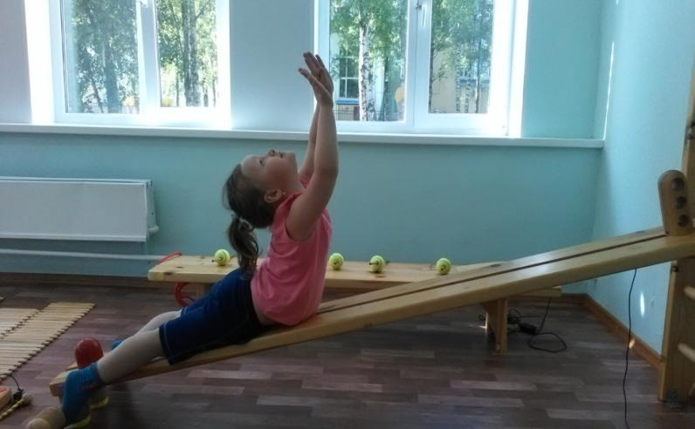
Упражнения на Универсальном многофункциональном тренажере
Лежа на скате на животе поднять корпус вверх.
Упражнение для развития мышц спины.

Slide 8
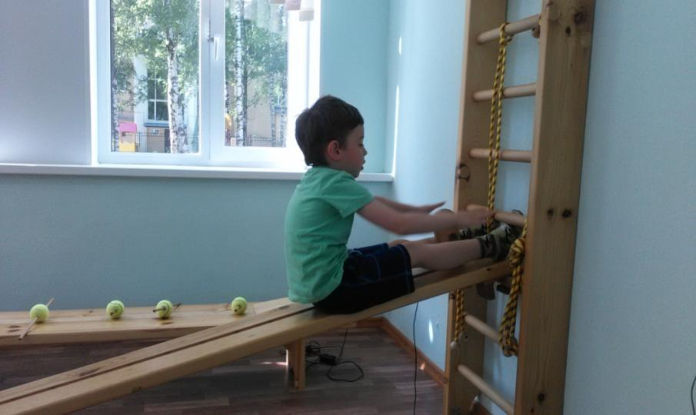
Упражнения на Универсальном многофункциональном тренажере
Лежа на скате на спине поднять корпус вверх.
Упражнение для брюшного пресса.

Slide 9
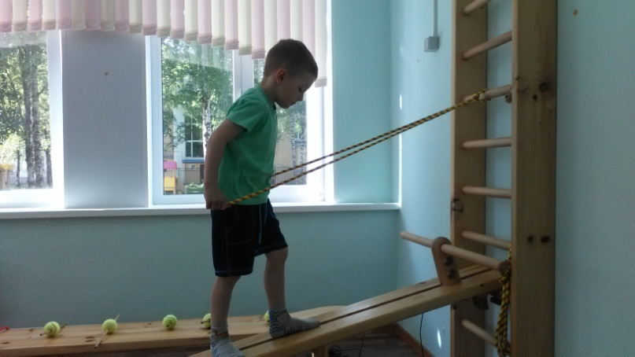
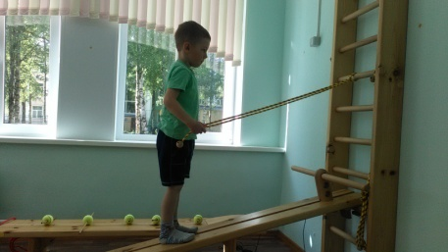
Упражнения на Универсальном многофункциональном тренажере
Держась за канат идти по скату вперед и назад.
Упражнение на развитие равновесия.

Slide 10
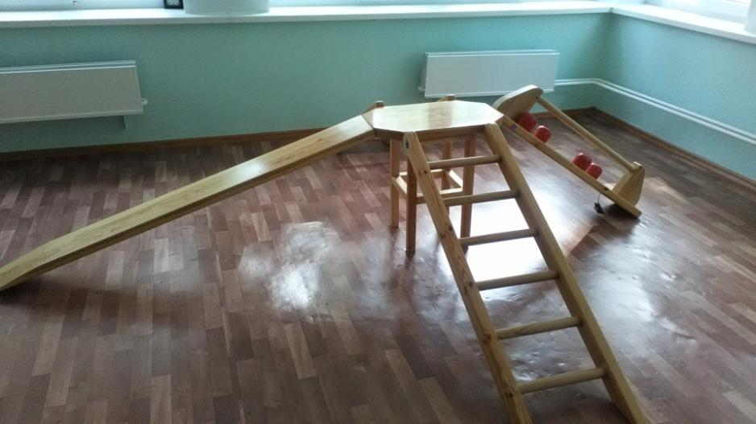
Горка корректирующая с ММПБКП Данное устройство предназначено для улучшения ориентации в пространстве, координации, нормализации мышечного тонуса, проработки тазобедренных суставов, точек стопы.

Slide 11
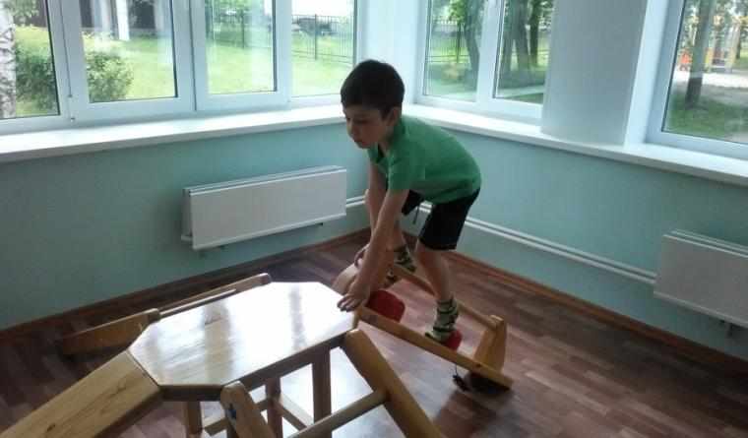
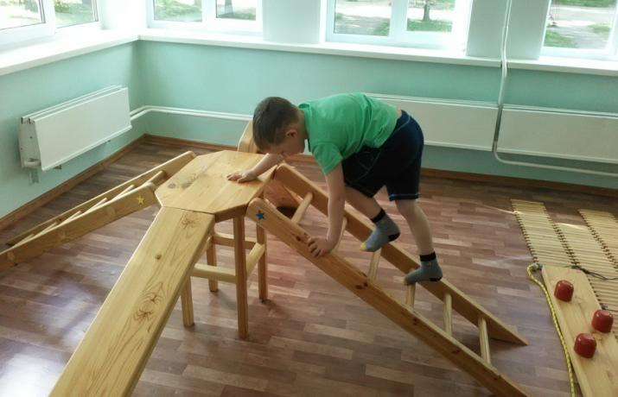
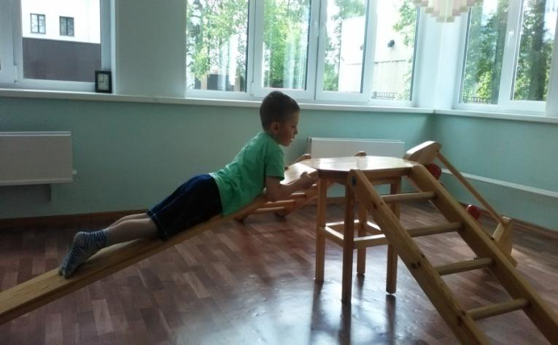
Упражнения на корректирующей горке
На горку можно подниматься различными способами: по лестнице, по подъемнику с шипами, по скату.

Slide 12
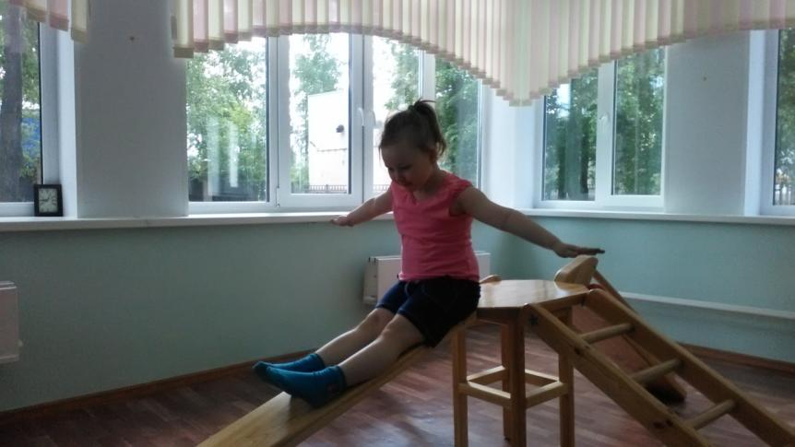
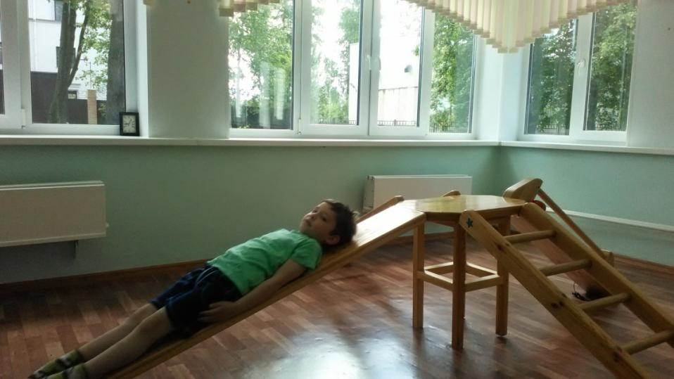
Упражнения на корректирующей горке
Скатываться с горки можно сидя,
лежа на спине,
лежа на животе.

